Slide 1
«Роль артикуляторной гимнастики в коррекции нарушений звукопроизношения»

Slide 2
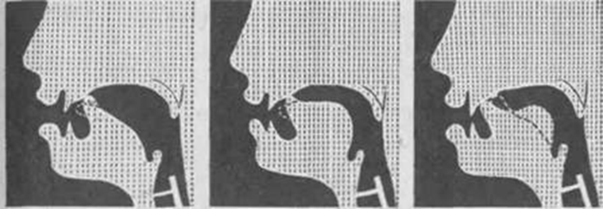
Мы произносим различные звуки благодаря подвижности и дифференцированной работе органов артикуляционного аппарата. Точность и сила этих движений развивается у ребенка постепенно, в процессе речевой деятельности. Их формированию способствует артикуляционная гимнастика, с помощью которой вырабатываются полноценные движения и определенные положения органов артикуляции, необходимые для правильного произношения звуков.

Slide 3
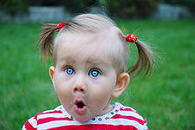
По мнению родителей, гимнастика для рук и ног – дело привычное, знакомое, а вот зачем язык тренировать, ведь он и так «без костей» – неясно…

Slide 4
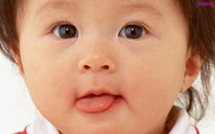
Язык – главная мышца органов речи
Для языка, как и для всякой мышцы, гимнастика просто необходима, чтобы заставить его быть послушным и сильным.

Slide 5
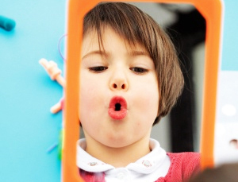
Для чего выполнять гимнастику перед зеркалом?
Ребенок должен видеть движения языка. У взрослых артикуляция – автоматизированный навык, а ребенку необходимо через зрительное восприятие обрести этот автоматизм, постоянно упражняясь.

Slide 6
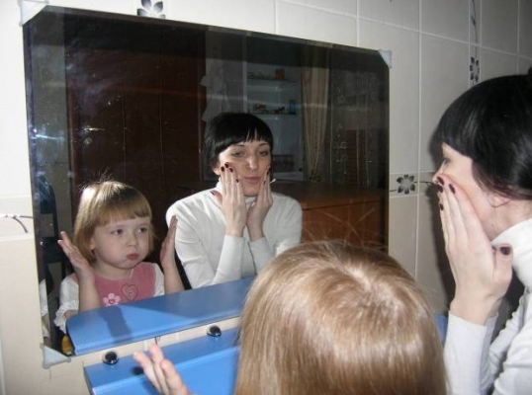
Если некоторые упражнения не будут получаться с первого раза…
Необходимо повторить упражнения вместе с ребенком, признаваясь ему: «Смотри, у меня тоже не получается, давай вместе попробуем». Необходимо внушить ему веру в успех: «Я знаю, тебе сейчас трудно, но не у всех все получается сразу! Будет нелегко, но надо стараться». Дети воспитываются прежде всего на примерах старших. Вот и надо пользоваться моментом, чтобы привить им необходимые в будущем навыки.

Slide 7
Как нужно заниматься с ребенком?
Заниматься нужно ежедневно по 5-10 минут. Во время занятий нужно быть терпеливыми, ласковыми и спокойными, обязательно хвалить ребенка, стимулировать мотивацию к занятиям. Артикуляционная гимнастика должна проводиться систематично, в противном случае новый навык не закрепится. В процессе выполнения необходимо следить за качеством выполнения движений, снижение качества – признак переутомления, лучше этого не допускать. Все упражнения должны выполняться точно и плавно, иначе гимнастика не имеет смысла.

Slide 8
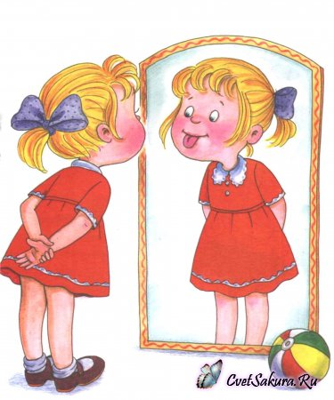
Итак, начинаем!

Slide 9
Упражнения для губ
«Улыбка»
Губы максимально растянуты в улыбке
«Трубочка»
Сомкнутые губы вытянуты вперед

Slide 10
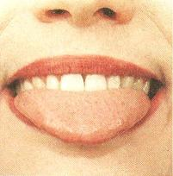
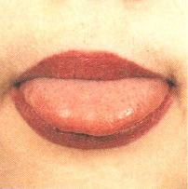
Упражнения на распластывание языка
Просунуть язык между зубами и мять его зубами 5-6 раз с произнесением слога «та». Рот открыть и положение языка зафиксировать
Аналогично предыдущему, но язык мнется губами с произнесением «па».
Пение звука И

Slide 11
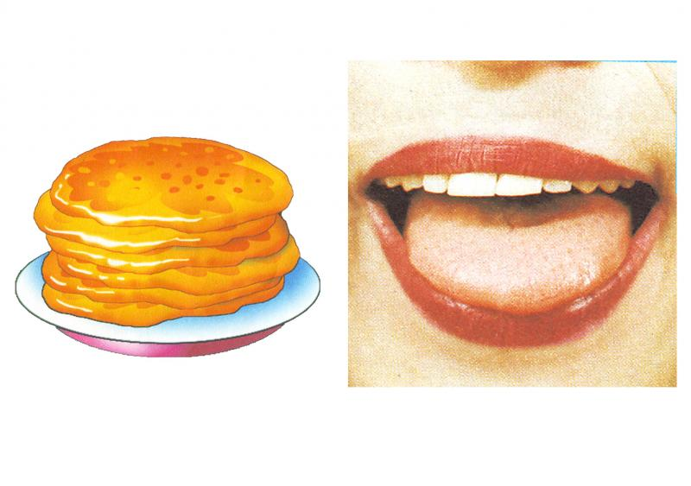
Игровая форма упражнения
«БЛИНЧИК» Улыбнуться, открыть рот. Положить широкий язык на нижнюю губу. Удерживать в спокойном состоянии на счет до пяти. В этом упражнении важно следить, чтобы нижняя губа не напрягалась и не натягивалась на нижние зубы.

Slide 12
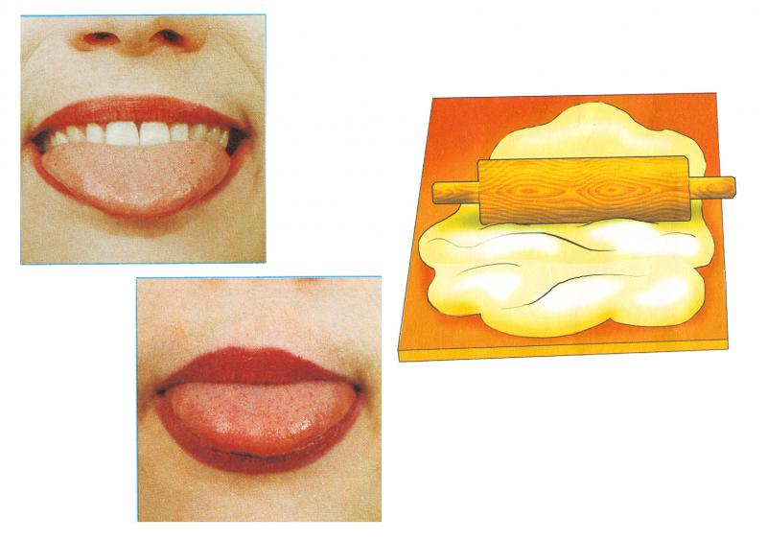
«МЕСИМ ТЕСТО»
Улыбнуться, открыть рот, покусать язык зубами та-та-та…; пошлёпать язык губами пя-пя-пя…; закусить язык зубами и протаскивать его сквозь зубы с усилием.

Slide 13
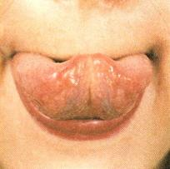
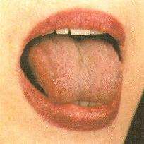
Упражнения на кончик языка
Рот открыт, попеременно фиксировать кончик языка на верхней и нижней губе.
Аналогично предыдущему, но кончик языка фиксируется на верхних и нижних резцах.
Рот открыт, кончик языка фиксируется за верхними и нижними резцами.
«Горка». Язык упирается в нижние резцы и выполняется горка.

Slide 14
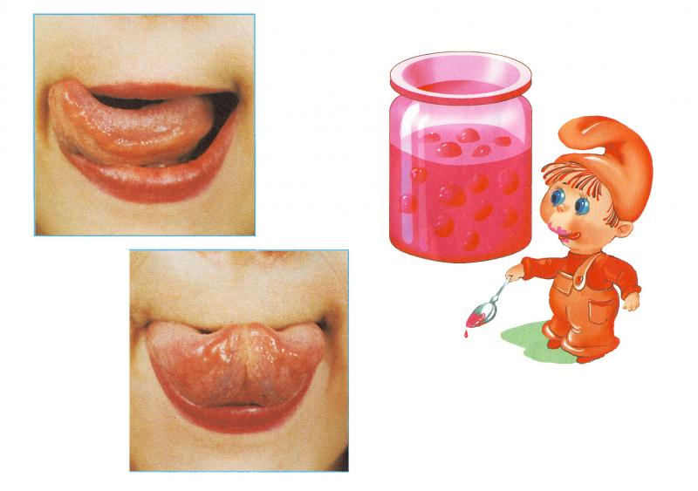
«ВКУСНОЕ ВАРЕНЬЕ»
Улыбнуться, открыть рот. Языком в форме чашечки облизывать верхнюю губу сверху- вниз(можно помазать ее вареньем). Нижняя губа не должна обтягивать зубы (можно оттянуть ее вниз рукой).

Slide 15
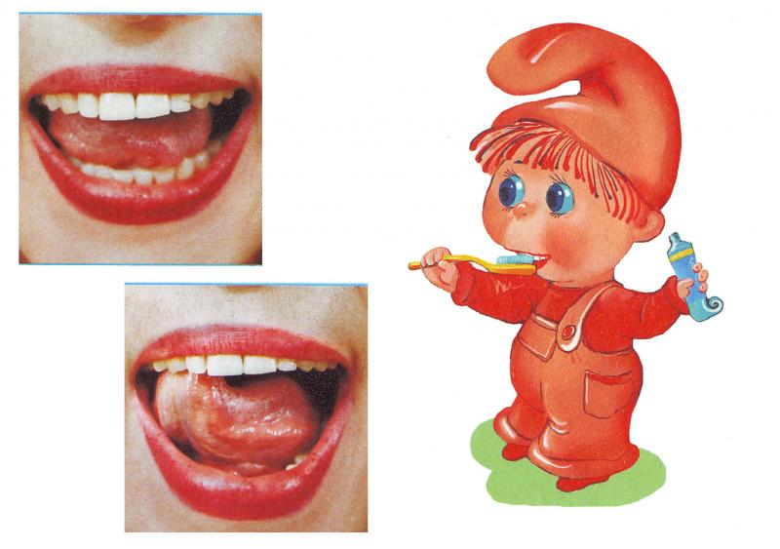
«Чистим зубки»
Улыбнуться, приоткрыть рот. Кончиком языка «почистить» нижние, затем верхние зубы с внутренней стороны, делая движения языком вправо - влево. Нижняя челюсть при этом не двигается.

Slide 16
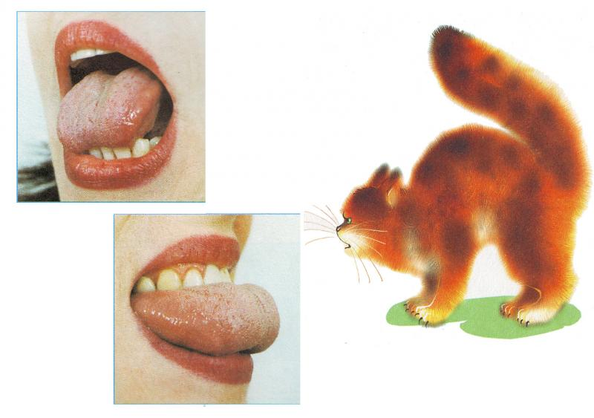
«КИСКА СЕРДИТСЯ»
Улыбнуться, открыть рот. Кончиком языка упереться в нижние зубы. На счет «раз»- выгнуть язык горкой, упираясь кончиком языка в нижние зубы. На счет «два» вернуться в исходное положение. Кончик языка при этом не должен отрываться от нижних зубов, рот не закрывается

Slide 17
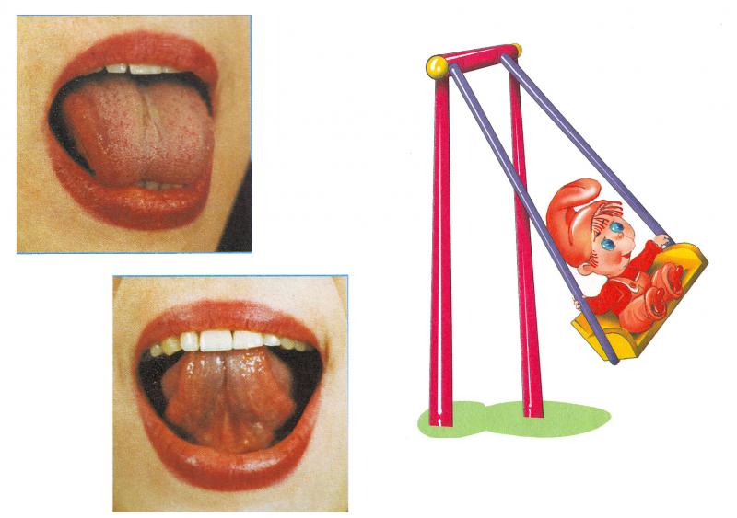
«КАЧЕЛИ»
Улыбнуться, открыть рот. На счет 1-2 поочередно упираться языком то в верхние, то в нижние зубы. Нижняя челюсть при этом неподвижна.

Slide 18
«Орешек» «Маляры»
Кончик языка попеременно упирается в слизистую правой и левой щеки
Рот открыт. Кончик языка попеременно упирается в слизистую правой и левой щеки.

Slide 19
«Лошадки» «Грибок»
Пощелкать кончиком языка за верхними резцами
Рот открыт, язык всей массой присасывается к твердому небу.

Slide 20
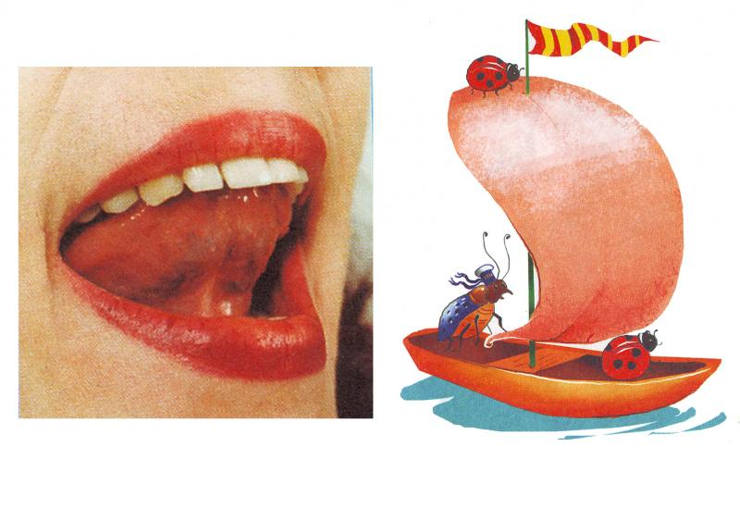
«ПАРУС»
Улыбнуться, широко открыть рот, кончик языка поднять и поставить на бугорки (альвеолы) за верхними зубами. Удерживать язык в таком положении на счёт до восьми, потом до десяти. Опустить язык и повторить упражнение 2-3 раза.

Slide 21
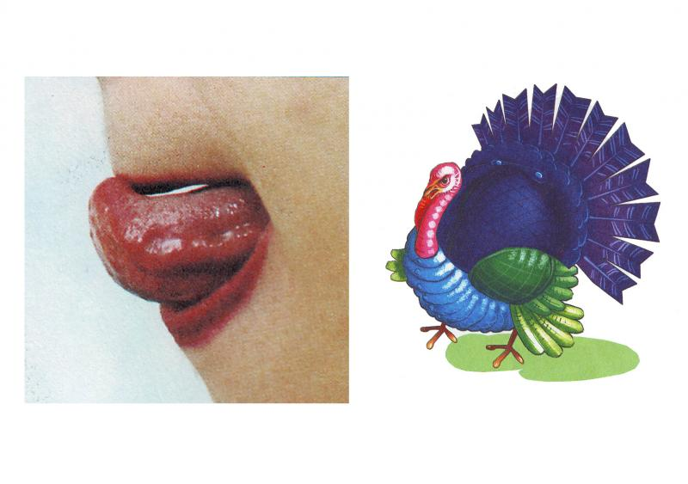
«ИНДЮК»
Приоткрыть рот, положить язык на верхнюю губу и производить движения широким передним краем языка по верхней губе вперед- назад, стараясь не отрывать язык от губы, как бы поглаживая ее. Темп упражнения, постепенно убыстряясь, затем добавить голос, чтобы слышалось «БЛ-БЛ-БЛ». Следите, чтобы язык не сужался, он должен быть широким.

Slide 22
Речевые дефекты все труднее поддаются коррекции традиционными способами, поэтому на данное время логопеды используют не только артикуляционную гимнастику, но и логопедический массаж. Он включает в себя массаж языка, губ, щек, скул и кистей рук.

Slide 23
Спасибо за внимание!

